Slide 1
PSICOLOGIA APLICADA À EMERMAGEM
Ms. Valmir Pasa
Aula 2

Slide 2
Aula 2
DO CONHECIMENTO DE SI E DA PERSONALIDADE:
O ENFERMEIRO E O OUTRO
  Definição de personalidade
  Psicologia organizacional: análise de perfil;
  Componentes da inteligência emocional
  Diálogo e a coisificação do cuidado;
  O processo de adoecer;
  Paciente terminal: Morte, separação, perdas e o processo de luto: Elizabeth Kubler-Ross (1926-2004)
Atividade EAD – 20 pontos

Slide 3

Personalidade?

Slide 4
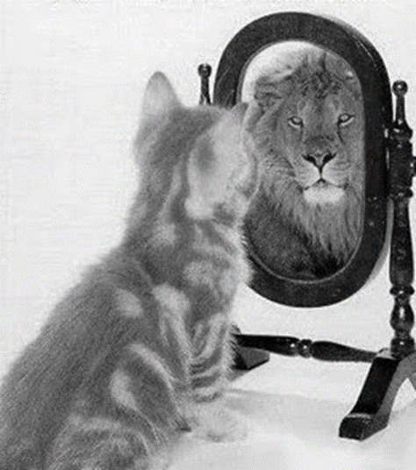

Slide 5
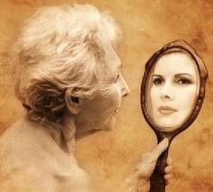
Qual a percepção que temos de nós mesmos?
Qual a imagem que passamos para as pessoas?
O que o nosso comportamento nos traz como consequências?

Slide 6

Relações Interpessoais
Relações Humanas ou relações interpessoais se refere a qualquer tipo de relação estabelecida entre duas ou mais pessoas. É em torno dessas relações que se estabelecem os conflitos entre as pessoas.
A base das “trocas” existentes nas relações interpessoais é o comportamento. Por meio dele avaliamos as pessoas e formamos concepções acerca delas.

Slide 7

Importante também:
Esteja sempre atento as suas motivações, comportamentos e ao seu temperamento!

Slide 8
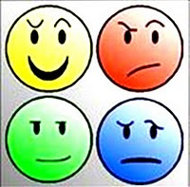
Temperamentos
Sanguíneo
Colérico
Fleumático
Melancólico

Slide 9
Sanguíneo
Pessoa que se reconhece pela vivacidade, por ser ativa, alegre e com vontade de viver.
Caminha de modo desenvolto, seus músculos são ágeis. O modo de falar é vivaz e o olhar é aberto. Os sentimentos ocupam parte importante em sua vida.
Pontos favoráveis: comunicativo; simpático; compreensivo...
Pontos desfavoráveis: indisciplinado; exagerado; impulsivo; barulhento...

Slide 10
Colérico
Pessoa brusca, enérgica, irritável, que despreza tudo aquilo que é delicado e sensível.
Seu comportamento também é mais enérgico e os músculos mais esticados. O rosto é teso, o olhar freqüentemente fixo e os lábios fechados.
Seu modo de falar é veloz, sintético e o tom de voz é geralmente um pouco alto. Privilegia o movimento e não os sentimentos.
Pontos favoráveis: enérgico; independente; prático; audacioso...
Pontos desfavoráveis: sarcástico; impaciente; prepotente; intolerante; insensível...

Slide 11
Melancólico
Prefere permanecer imerso nos sentimentos e reprime quase completamente o movimento. É um sonhador pensativo, que não encontra alegria na vida e, assim, tende a procurar a solidão.
Seu caminhar é lento, arrastado e seu jeito de falar monótono.
Pontos favoráveis: Minucioso; sensível; idealista; leal...
Pontos desfavoráveis: pessimista; teórico; confuso...

Slide 12
Fleumático
Como o melancólico, também é lento, “pesado” e freqüentemente desajeitado, diferenciando-se do melancólico por sua passividade.
Seu olhar é sem expressão, seu modo de falar é lento e incerto.
É uma pessoa lenta, seja nos afetos, seja nos movimentos. Diz-se que é a “calma indiferente”. É uma pessoa difícil de ser motivada e na tomada de decisão (necessita pensar longamente sobre tudo).
Pontos favoráveis: Calmo; tranquilo; conservador...
Pontos desfavoráveis: Temeroso; indeciso; introvertido; desmotivado...

Slide 13
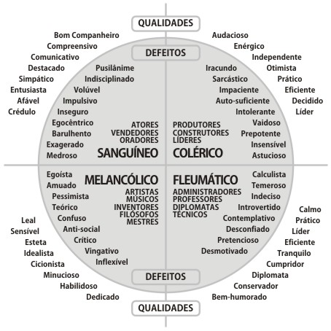

Slide 14
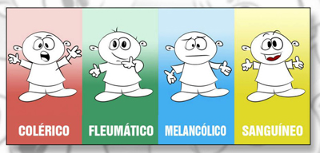
Qual o meu temperamento predominante?
Teste para analisar o seu temperamento.

Slide 15
Vamos começar com um teste de
PSICOLOGIA?
Papel e caneta na mão:
Perguntas que ouço no dia-a-dia e tem a ver com psicologia:
1. Como você está?
2. Você está se sentindo bem?
3. De que você mais gosta?
4. Por que aquela pessoa me odeia?
5.

Slide 16
Elenque 5 defeitos seus:

Slide 17
Agora, 5 qualidades?

Slide 18
Qual das duas você concluiu mais rapidamente: defeitos ou qualidade?
“Você sabia que isso pode definir sua personalidade?”

Slide 19
QUESTIONÁRIO DO RITMO DIÁRIO
Relacione as coisas que você faz ao acordar.
Alguém ou o despertador precisa te acordar?
Indique três pensamentos ou sentimentos ao acordar:

Slide 20
Levantamento de sintomas de stress
– Sintomas Psicológicos
queda de produtividade
confusão mental
apatia
dificuldade de concentração
sensação de desgaste ao acordar
auto-estima baixa
dificuldade com a memória
depressão
irritabilidade acima do justificável

Slide 21
Sintomas Físicos
tensão muscular
dores de cabeça
dores de estômago ou gastrite
pressão alta
herpes
taquicardia
problemas dermatológicos
aftas, retração das gengivas
resfriados
infecções
tontura

Slide 22
OUTROS SINTOMAS
acidentes de carro
derrubar documentos ou objetos
sentir-se desnorteado em lugares conhecidos
esbarrar em paredes ou objetos
perder objetos
pequenos acidentes (cortes, etc.)

Slide 23
1. Quando eu estou em pé numa fila por mais de quinze minutos, ou num engarrafamento no trânsito, começo a sentir ansiedade e impaciência (meu coração e minha respiração se aceleram). Eu tento furar a fila ou começo a tocar a buzina agressivamente.
( ) SIM ( ) NÃO ( ) ÀS VEZES
2. Quando eu perco nos esportes ou em jogos fico zangado comigo mesmo ou com os outros.
( ) SIM ( ) NÃO ( ) ÀS VEZES
3. Se as pessoas me maltratam eu fico facilmente aborrecido e sinto vontade de retaliar.
( ) SIM ( ) NÃO ( ) ÀS VEZES
4. Eu me torno agitado e preciso me mover toda vez que tento relaxar.
( ) SIM ( ) NÃO ( ) ÀS VEZES
5. Quando alguém me critica eu fico rapidamente irritado.
( ) SIM ( ) NÃO ( ) ÀS VEZES

Slide 24
6. Eu fico irritado quando alguém fala muito devagar, ou faz as coisas muito devagar, eu sempre interrompo a conversa de alguém na intenção de apressar as coisas.
( ) SIM ( ) NÃO ( ) ÀS VEZES
7. Eu discuto com as pessoas que não pensam do meu jeito.
( ) SIM ( ) NÃO ( ) ÀS VEZES
8. Quando pequenas coisas dão errado eu tendo a ficar
“de mal” com o mundo.
( ) SIM ( ) NÃO ( ) ÀS VEZES
9. Eu fico irritado se alguém me faz esperar.
( ) SIM ( ) NÃO ( ) ÀS VEZES
10. Quando outras pessoas erram ou são bagunceiras ou me desconsideram eu facilmente me irrito.
( ) SIM ( ) NÃO ( ) ÀS VEZES

Slide 25
Menos de três respostas “sim”:
você é de bem com a vida
Três ou mais respostas “sim”:
Está na hora de aprender a relaxar
(duas respostas “às vezes” são
equivalentes a uma resposta sim).

Slide 26
Qual a importância da psicologia para as profissões?
Procurar entender as necessidades do individuo e sociedade e estratégias para supri-las e preveni-las;
Estudar o papel da inteligência emocional; Orientar, selecionar e identificar métodos e técnicas para uma vida melhor;
Identificar distúrbios, falhas e procurar meios de saná-los ou amenizá-los;
Trabalhar relacionamento intrapessoal e interpessoal;
Identificar perfil, potencial, treiná-los e acompanhá-los.

Slide 27
Inteligência Emocional -
PERCEPÇÃO DO OUTRO:
Perceber o outro é olhar, ver e enxergá-lo.
Deixar de focar em nosso umbigo ou ego é crescer.

Slide 28


FATORES DETERMINANTES DO COMPORTAMENTO HUMANO:
ESTADO EMOCIONAL
IMPRESSÕES

Slide 29
NECESSIDADES
VALORES

Slide 30
Significado de Valor:
Aquilo que confere normas à conduta;
Caráter do que corresponde às normas ideais para o seu tipo e, por isso, é desejado e desejável;
Tudo o que é verdadeiro, belo e bom e que é condicionado por um tipo de juízo moral pessoal que, normalmente, se adapta ao da sociedade e época;
O próprio juízo.

Slide 31
COMPORTAMENTOS HUMANOS:

Slide 32
AGRESSIVO
ATITUDES:
# ATAQUE
# INTERRUPÇÃO
# SUPERIORIDADE
# OLHAR SUPERIOR
# SORRISO IRÔNICO
# DESPREZO PELO OUTRO

Slide 33
COMPORTAMENTOS AGRESSIVOS:
GENERALIZAÇÃO
SUPERIORIZAÇÃO
PARTICIPAÇÃO EXCESSIVA

Slide 34
PASSIVO
ATITUDES:
# EVITAMENTO
# SUBMISSÃO
# INFERIORIDADE
# OLHAR TÍMIDO
# RISO NERVOSO
# MEDO DO OUTRO

Slide 35

COMPORTAMENTOS PASSIVOS:
INTROSPECÇÃO
CONFORMIDADE
SILÊNCIO

Slide 36
MANIPULADOR
ATITUDES:
# COMPETITIVIDADE
# INTERESSE
# OLHAR DE LADO
# SORRISO “SACANA”
# UTILIZAÇÃO DO OUTRO

Slide 37

COMPORTAMENTOS MANIPULADORES:
PSEUDO
ATENÇÃO
DISCURSO
INCONSISTENTE
DISSIMULAÇÃO

Slide 38
ASSERTIVO
ATITUDES:
# AFIRMAÇÃO
# COMPROMISSO
# IGUALDADE
# OLHAR FIRME
# SORRISO SOCIALIZADOR
# VALORIZAÇÃO DO OUTRO

Slide 39
COMPORTAMENTOS ASSERTIVOS:
CLAREZA
COOPERAÇÃO
FRONTALIDADE

Slide 40
AUTOCONTROLE:
- DOMINAR A IMPULSIVIDADE;
- REDIRECIONAR A EMOÇÃO;
- ABERTURA A MUDANÇA;
- BEM-ESTAR NA AMBIGUIDADE (engolir sapos, dar o braço a torcer, ouvir os outros).

Slide 41
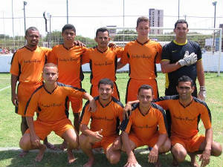
Se você é uma pessoa que, de uma forma ou de outra, tenta encontrar diversas maneiras para resolver um problema ou executar uma ação, pode-se considerar no time dos pró-ativos.

Slide 42
Diálogo e a coisificação do cuidado
Partilha de experiências:

Slide 43
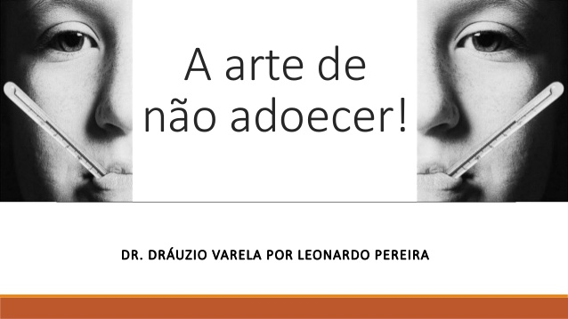

Slide 44
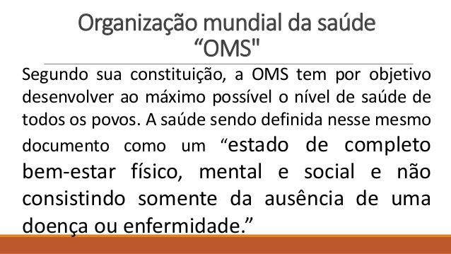

Slide 45
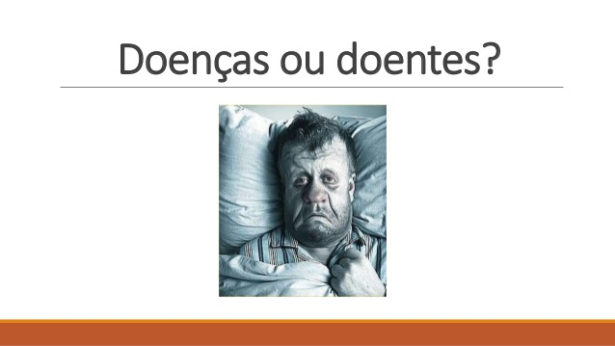

Slide 46
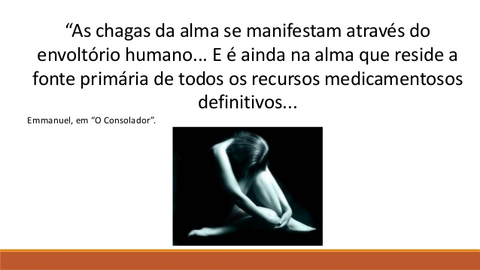

Slide 47
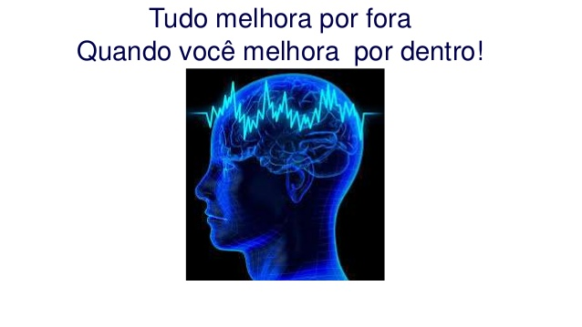

Slide 48
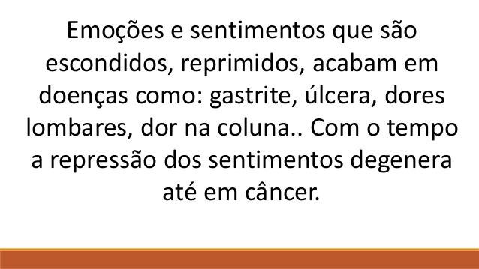

Slide 49
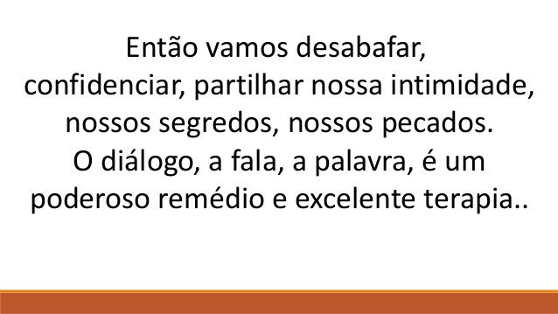

Slide 50
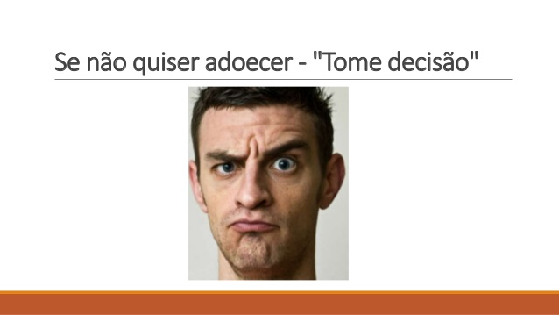

Slide 51
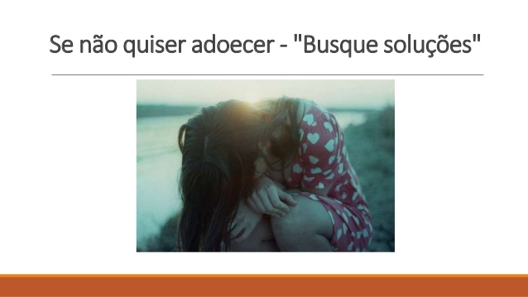

Slide 52
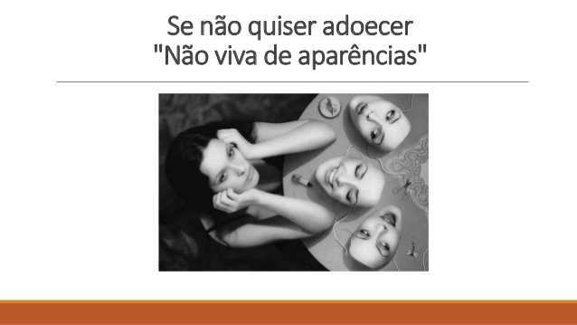

Slide 53
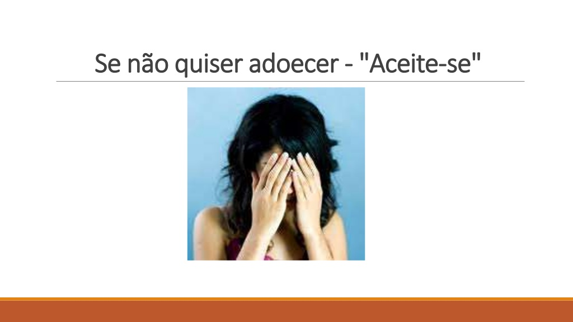

Slide 54
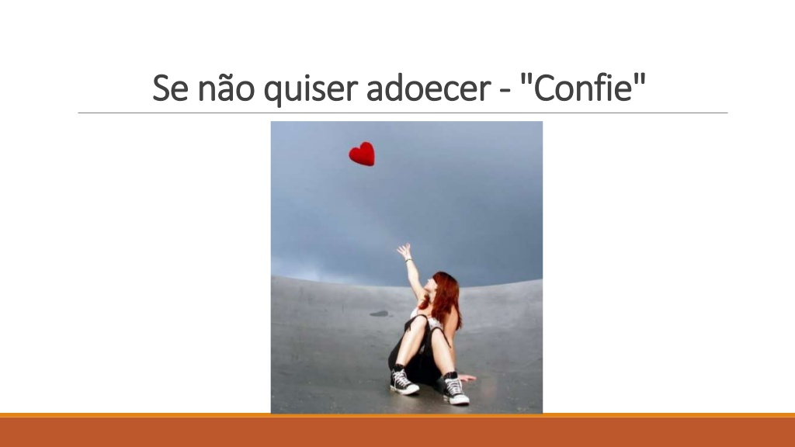

Slide 55
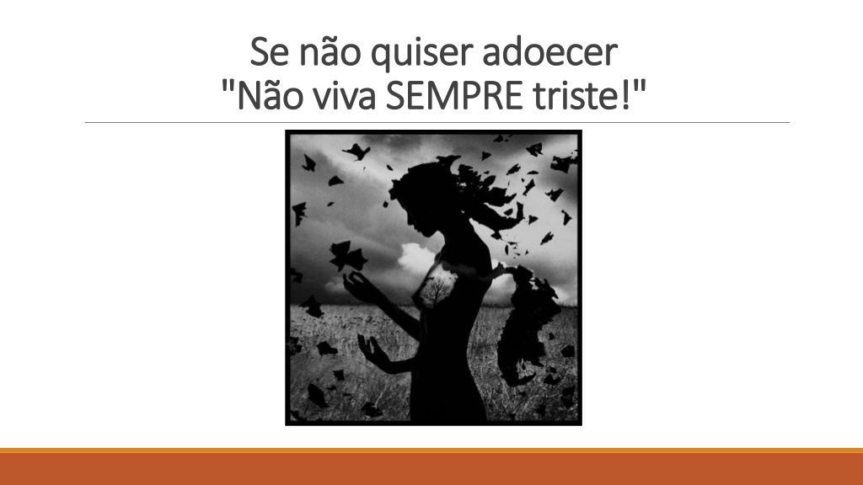

Slide 56
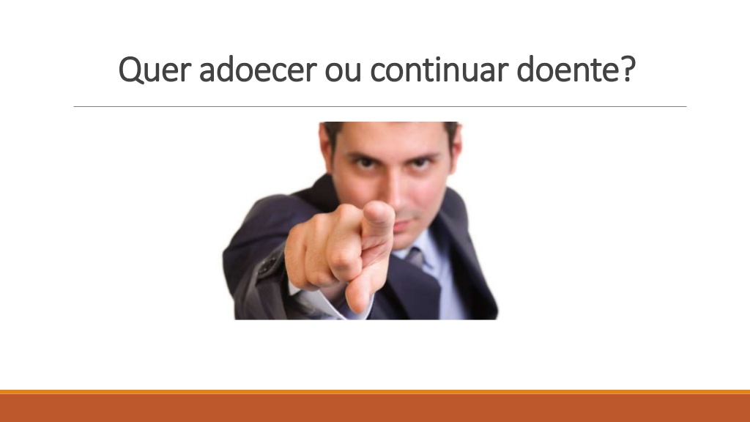

Slide 57
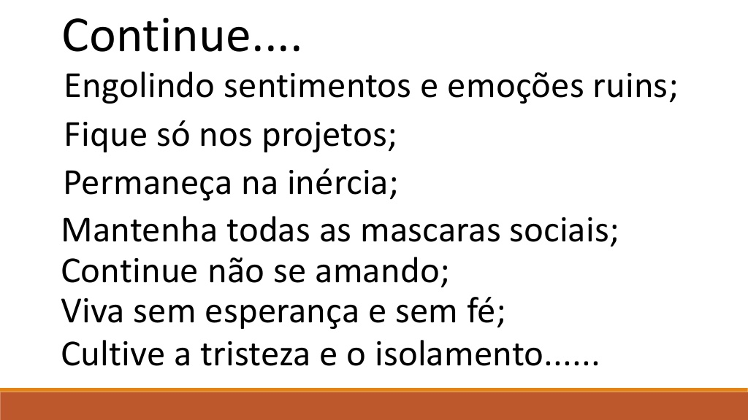

Slide 58
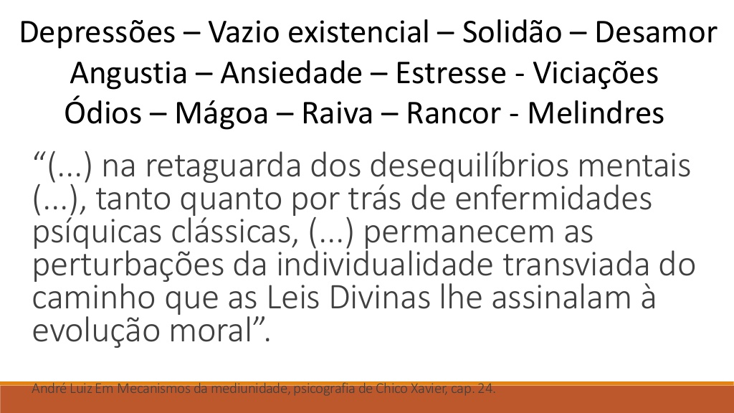

Slide 59
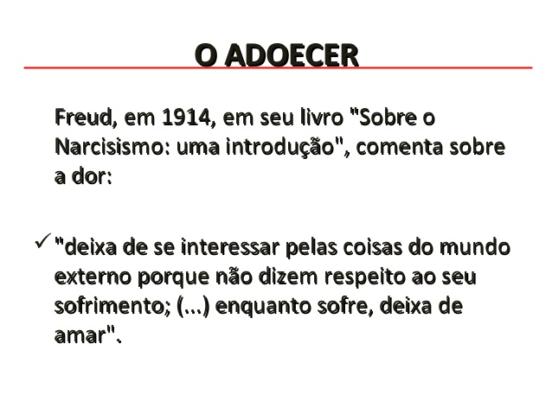

Slide 60
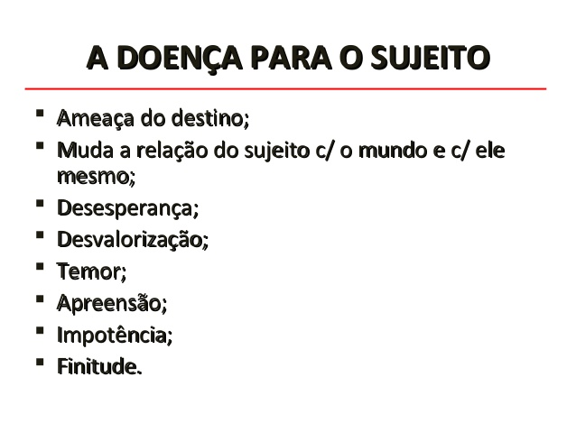

Slide 61
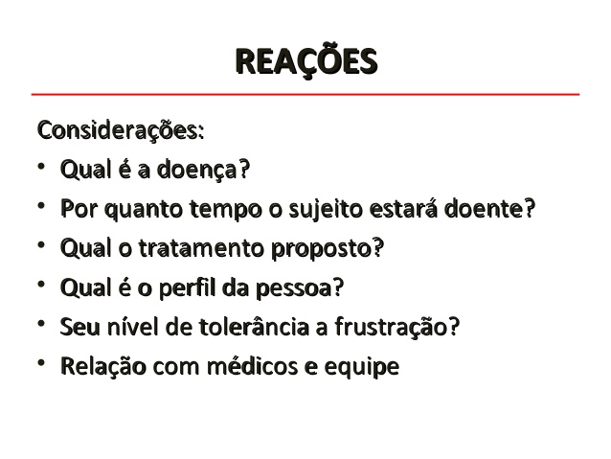

Slide 62
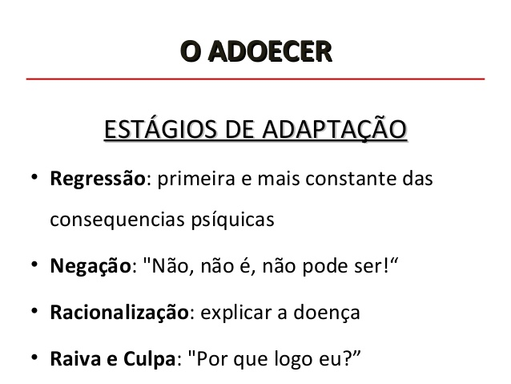

Slide 63
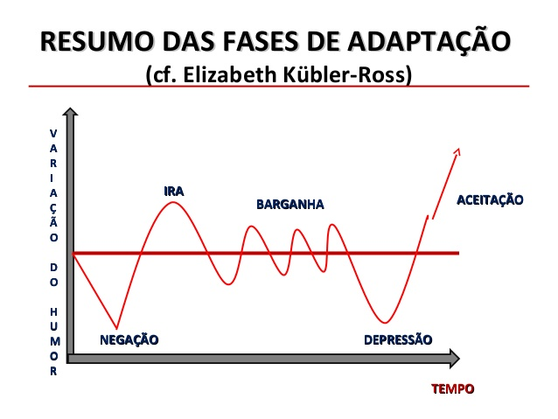

Slide 64
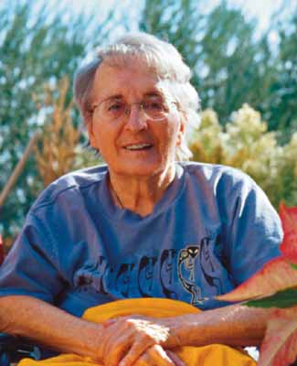
CUIDADOS PALIATIVOS
OS 5 ESTÁGIOS DO LUTO:
Negação e isolamento: "Isto não está acontecendo comigo."
Raiva: "Como pode Deus fazer isto comigo?"
Barganha: "Só me deixe viver o bastante para ver meu filho se formar."
Depressão: "Não posso suportar passar por isto, fazer minha família passar por isto."
Aceitação: "Estou pronto, não quero lutar mais. Façamos o que for necessário"
Julho, 1926 – agosto, 2004
Elisabeth Kübler-Ross em seu livro On Death and Dying, 1969.

Slide 65
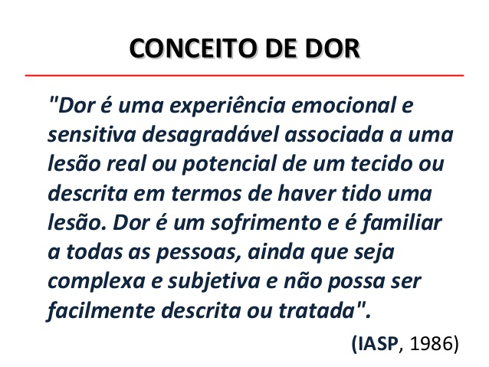

Slide 66
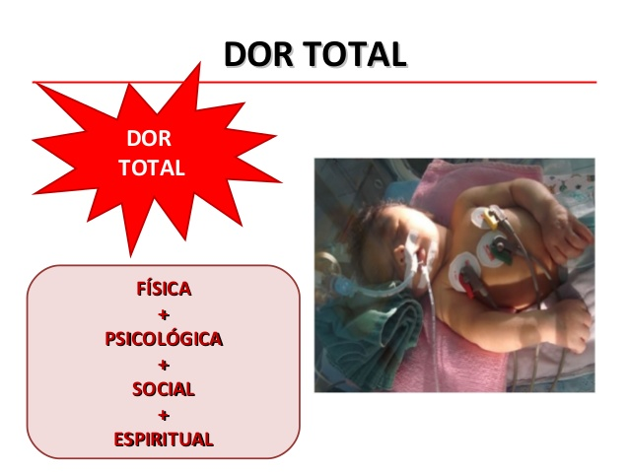

Slide 67
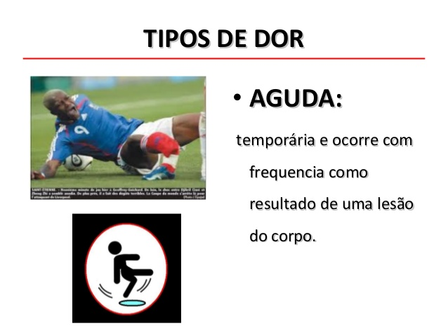

Slide 68
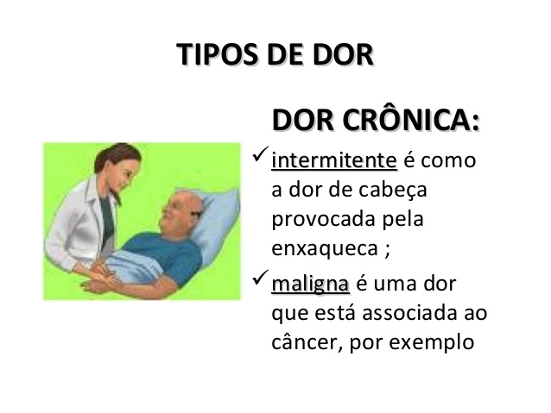

Slide 69
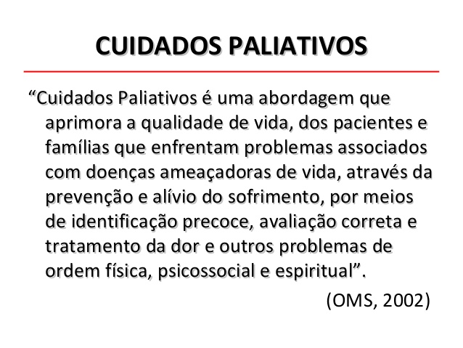

Slide 70
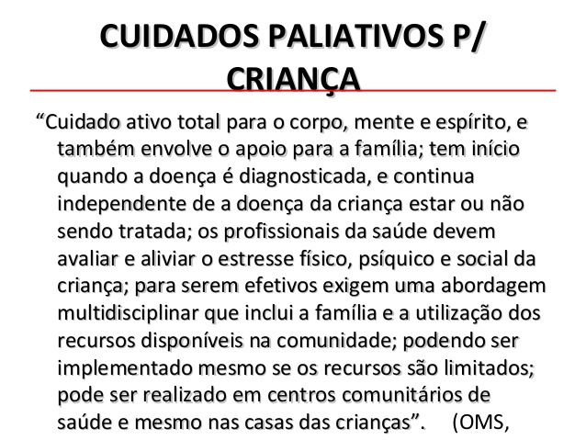

Slide 71
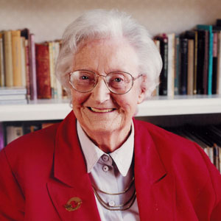
CUIDADOS PALIATIVOS
“O importante não é acrescentar dias à vida que nos resta, mas acrescentar vida aos dias que nos restam”
Dame Cicely Saunders, 22/06/1918 – 18/07/2005

Slide 72
Referencias
ARTE DE ADOECER. Disponível em: https://pt.slideshare.net/laiscarlini/0311-o-adoecer . Acesso em: 01.set.2020.
VARELA. Drauzio. Disponível em: https://pt.slideshare.net/leopereira2/a-arte-de-no-adoecer-45259365?next_slideshow=1. Acesso em: 30.ago.2020

